Slide 1
环日记APP
李定远，周家庆，林喜佳

Slide 2
关于环日记APP
环日记APP的设计理念较为简约，
本着记录生活的每一天，
记录某一时刻的灵感，
以及一瞬间的快乐，
快速的创建，选择心情，
记录这一时刻。

Slide 3
目录
项目设计背景
讲述我们小组做这个APP的初衷
项目实施
可行性分析
用于分析制作APP时，是否能顺利执行
竞品分析
分析当前市场上常见的APP
产品定位与目标
我们的产品优势在哪，核心用法是什么

Slide 4
项目设计背景
碎片化的时间
随着社会经济的不断发展，人们的工作生活节奏日益加快，对工作和时间管理的压力也逐步增大，使得大脑没有能够及时从纷杂的事务中解放出来，面对如此多的任务和压力显得力不从心。以往的记事方式无非随身带个本子和笔，有需要时把灵感和关键字记录在案，但本子和笔的使用环境受限，容量有限，且管理上十分不便。
缺少美观、迅速的记录
由于应用商店中提供的日记本软件大多为写日记开发的，没有在提高记事效率的方面过多着墨，使得用户在记事过程中需要经过一系列繁琐的步骤才能够到达笔记的编辑界面,效率十分低下。大多数都称为，手账类APP，虽可以制作精美，但对于只是简单的记录灵感以及生活，过于繁杂，简单的记录软件又过于简陋。

Slide 5
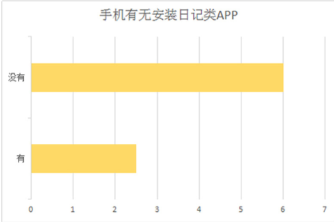
项目实施 可行性分析
市场分析
在问卷调查中，发现大多数同学的手机都未安装日记类APP
证明日记APP的软件的前景依旧可观，仍未饱和

Slide 6
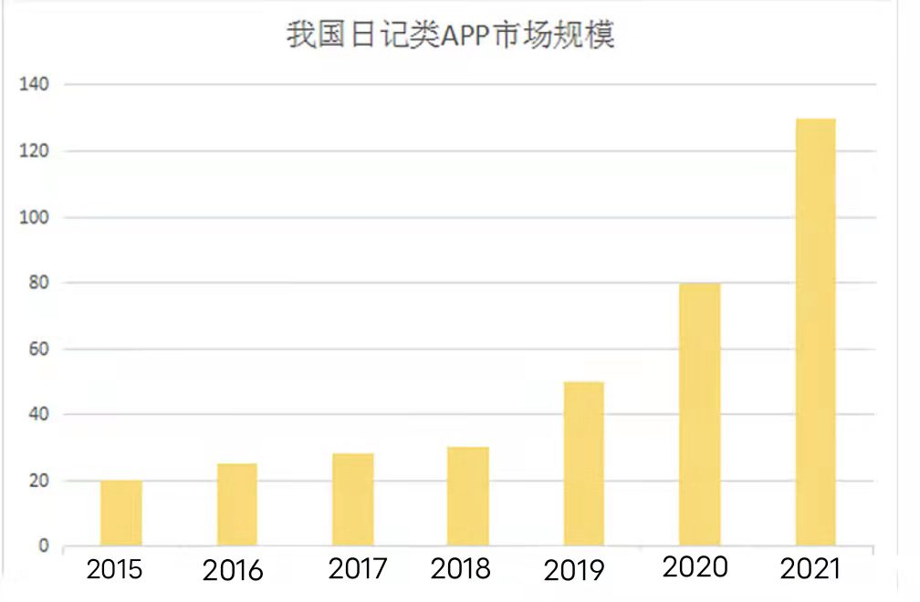
项目实施 可行性分析
市场规模
在网络上的数据统计，发现在现代，日记类APP的需求开始逐渐提高，说明日记类APP逐渐被人们接受，更多的用户愿意选择使用APP来写日记。随着数字化的时代，纸质的日记本就逐渐被抛弃了，而手机的普及，以及使用越来越便捷，用手机来写日记也就成为一个趋势。

Slide 7




竞品分析
目前市面上常见的日记类APP有如下：
Daylio日记 印象笔记 Daymore日记 备忘录

Slide 8
竞品分析
Daylio日记
印象笔记
DAYMORE日记
优点：Daylio主要以用户选择心情符号以及活动图标来交互进行日记记录。并且记录下来的心情和活动收集到统计数据和日历中，能以图表呈现出你的每月心情情绪变化。 缺点：不能写文字，无法用文字记录。部分界面内容繁杂重复，不够简洁。
优点:增加了很多不同笔记的功能，比如思维导图，列清单，录音笔等等，多了很多选择，方便又快捷。 缺点: 比较偏于商务与笔记方面，添加了映象阅读、识堂的功能，与记笔记类软件没有多少联系，功能泛滥，增加了一些不必要的界面，给用户造成视觉负担。
优点：界面较为现代化，周记录更方便与简单
缺点：过于简约，且缺少了一些特有的功能。与备忘录无太大区别

Slide 9
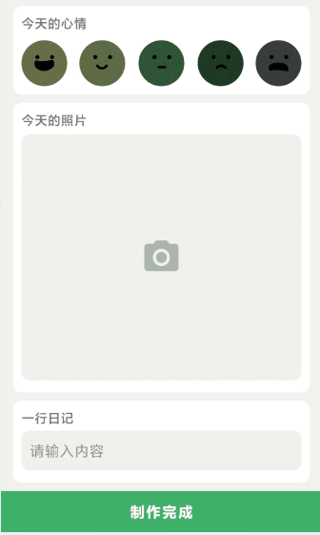
我们仿照了daylio的心情功能
结合Daylio日记的优点添加心情功能，选择每天的心情，并且有文字与图片的书写与添加，打开软件就可以立马看到所写日记与书写选项，无需繁琐的打开步骤。
引入了时间轴
我们的产品是一款帮助用户更加简单快捷地记录生活的app，页面简洁清晰，操作方便。相较于同类型的日记app，我们的页面都更加简洁，功能更加创新易懂。以时间轴的形式展现日记的形式可以使用户更加直观地查看日记内容，并且可以感受到记录事情的时间流动。

Slide 10
产品定位与目标
产品定位
用户特点分析
我们的产品是一款帮助用户更加简单快捷地记录生活的app，页面简洁清晰，操作方便。使用表情来捕捉用户的记忆和感受,无论是爱,幸福,喜悦,悲伤或痛苦。这是一个简单的，干净的日记应用程序。用户可以设置每天的表情,使用照片,使每一天都变得特别，极简的界面风格和简单的交互给用户带来了很好感官体验。日记的基本功能都能涵盖。
喜欢记录生活日常的人群为主
偏向喜爱简洁明快迅速的记事方式，如上述提到图片、文字可解决快速记事。
需要操作简单的功能。
随笔记录，快速进入添加事项，路上看到的事情拍照一应俱全，需要记录每天日常花销。

Slide 11
总结
制作的初衷还是为了能够随时随地，即刻立马的记录
所以我们小组希望环日记APP能够方便那些，希望可以简易的记录一些生活的人。

Slide 12
谢谢！
展示到此结束

